Slide 1

Solución punto 3

Slide 2
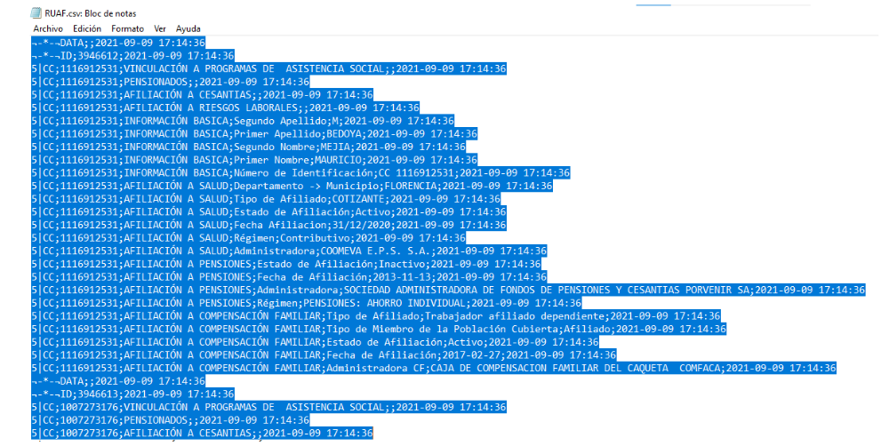
Como aborde el problema
Primero intente leer el csv en Python como archivo csv, lo cual fue imposible, pensé que eran problemas de codificación pero intente por todos lados y no lo lograba, intente extraer la codificación de como estaba el archivo desde Python y lo empecé a modificar, al final lo lei parecido a como leí los json en los otros ejercicios, como en el punto 2 fui paso por paso extrayendo y dividiendo el archivo en muchas partes, intentaba encontrar patrones y encontré que siempre por cada sección y campo (Es decir la máxima división que hice, primero por “¬-*-¬DATA”, de ahí veía que se podía dividir mas y mas, hasta que llegue a la parte que era cedula, sección, campo, valor, fecha) entonces busque y siempre se repetía ese patrón, a veces no había valor, pero a prueba y error logre construir la tabla, avanzaba y veía que me faltaba algo entonces retrocedía y así sucesivamente, cuando había terminado me di cuenta que no había incluido la parte de ‘la consulta no fue exitosa y también busque el patrón y estaba siempre después de un documento que no era del registro que estábamos consultando, entonces también mi ultima preocupación fue esa. Hasta que lo logre

Slide 3
Explicación a detalle
La función procesar_datos toma el contenido de un archivo como una cadena y lo divide en registros utilizando un delimitador específico proporcionado en el ejercicio. Luego, recorre cada registro, separando las líneas y se hace otro ciclo for para recorrer las líneas, verifico que siempre empiezan por 5| o 4|, las líneas se dividen en partes, ya cada parte es cedula, sección, campo, valor y fecha. Si el tamaño de partes es mayor o igual a 3 extraigo los datos de documento con partes[0] y partes[1], verifico que la variable linea donde estoy en el ciclo for no este la frase ‘La consulta no fue exitosa’, en caso de que este, agrego ese registro a una lista llamada datos_procesador, donde tendría al final todos los registros nulos menos la cedula y el campo marca_sin_información que seria igual a 1. En caso de que no esta la frase anteriormente mencionada, verifico que partes sea mayor o igual a 5 porque se evidencia que cuando están todos los campos es porque hay 5 partes, almaceno la sección el campo y el valor y construyo el registro que almaceno en la lista y posteriormente se construye el dataframe.

